Slide 1


Střední odborná škola a Střední odborné učiliště, Hradec Králové, Vocelova 1338, příspěvková organizace
Registrační číslo projektu: | CZ.1.07/1.5.00/34.0245
Číslo DUM: | VY_32_INOVACE_12_A_15
Tematická oblast: | Konstrukce podvozku
Téma: | Vzduchotlaké brzdy
Autor: | Mgr. Jaroslav Hrůza
Datum vytvoření: | září 2012

Slide 2
Anotace
Materiál je určen pro výuku předmětu Motorová vozidla u studijního oboru Autotronik a příbuzných učebních a studijních autooborů. Inovuje výuku použitím multimediálních pomůcek – prezentace s názornými obrázky a schématy doplněných textem podporujícím výklad učitele.
Metodický pokyn
Materiál používá učitel při výkladu – pro větší názornost a atraktivnost výuky a zároveň jej mohou využívat žáci pro domácí přípravu na výuku.

Slide 3
Vzduchotlaké brzdy
Podstata:
Pomocí stlačeného vzduchu zajistit ovládání brzd
Přizpůsobit ovládací účinek brzd potřebám daného vozu
Zpomalit a zajistit vozidlo nad 7,5 t a proto absorbovat velké množství pohybové energie
Zajistit brzdný účinek nezávisle na jiných okruzích vozidla
Zajistit nouzové brždění vozidla

Slide 4
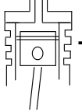
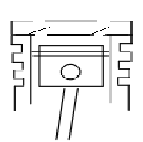
Vzduchotlaké brzdy
Hlavní části:
1. Kompresor
Stlačuje vzduch na potřebný tlak
Pohání ho řemen příslušenství,
popř. rozvodové ústrojí
U moderních kompresorů lze odpojit
jeho funkci (např. při jízdě do kopce)

Slide 5
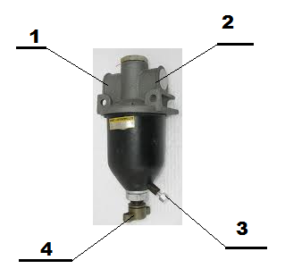
Vzduchotlaké brzdy
Hlavní části:
2. Regulátor tlaku s odlučovačem oleje a plničem pneumatik
Regulovat tlak na seřízenou
hodnotu
Odloučit olej přicházející
od kompresoru(3)
Zajistit plnění pneumatik(4)

Slide 6
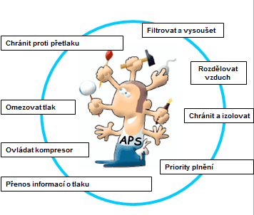
Vzduchotlaké brzdy
Moderní systémy APS (systém přívodu vzduchu):
Rozdělovat
stlačený vzduch
Čistit vzduch
Vysoušet
Chránit a izolovat

Slide 7
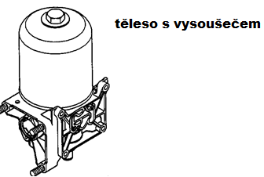
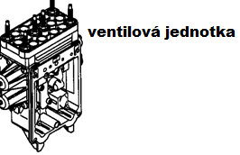
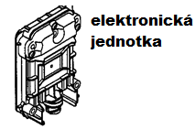
Vzduchotlaké brzdy
Hlavní části zařízení APS:

Slide 8
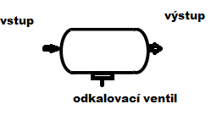
Vzduchotlaké brzdy
Hlavní části:
3. Vzduchotlaké zásobníky (vzduchojemy)
Minimálně 2 pro každý okruh samostatně
Zajišťuje skladování skladu ve vzduchotlaké soustavě
Plnění soustavy

Slide 9
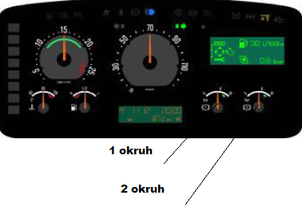
Vzduchotlaké brzdy
Hlavní části:
4. Manometry
Informují řidiče o okamžitém stavu vzduchotlaké soustavy
Samostatně pro
každý okruh

Slide 10
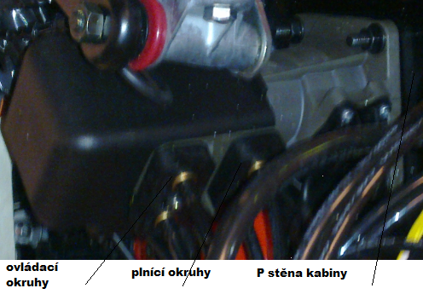
Vzduchotlaké brzdy
Hlavní části:
5. Hlavní pedálový brzdič
Ovládání jednotlivých okruhů
Při poruše
jednoho
z okruhů
zajistit
zastavení
vozidla

Slide 11
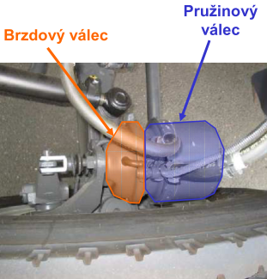
Vzduchotlaké brzdy
Hlavní části:
6. Brzdové válce
Jednoduchý válec
Dvojitý pružinový válec
Notes:
Jednoduchý válec- nabízí ovládání předních kol
Dvojitý pružinový válec- nabízí ovládání Z kol popř. u systému s EBS

Slide 12
Vzduchotlaké brzdy
Použitá literatura:
Školení pedagogických pracovníků v projektu Bosch, ŠKODA, SCANIA
Jan Z., Ždánský B., Čupera J., Automobily 1 Podvozky, ISBN:978-8087143-11-7, 2.Vyd., Brno 2009
Gscheidle a kol., Tabulky pro automechanika, ISBN 978-80-86706-21-4, vyd. Europa-Sobotales, Praha 2009, vyd.16, 496 s.

